Slide 1
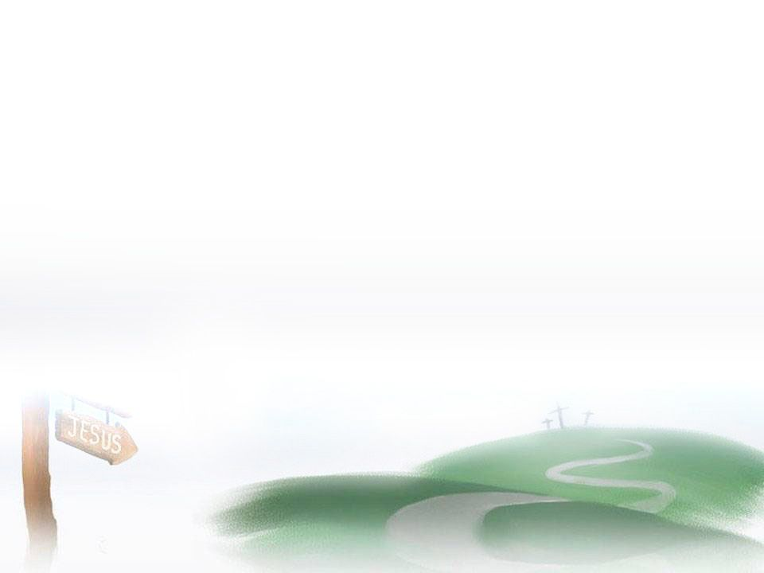
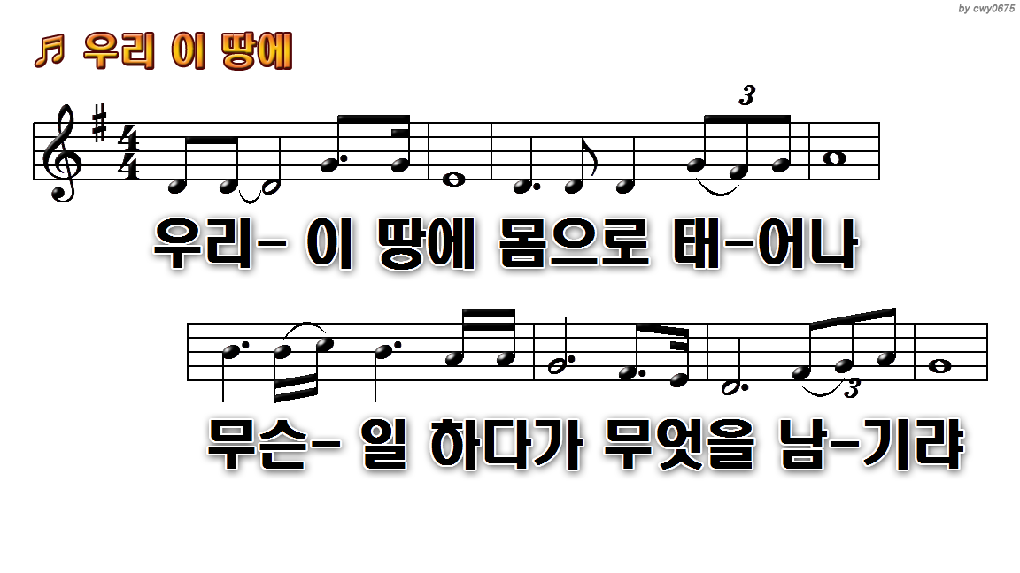
1.우리 이 땅에 몸으로 태어나
4.혹은 긴 인생 어떤 인 짧은
7.주님 안에서 영원한 생명 얻어

Slide 2
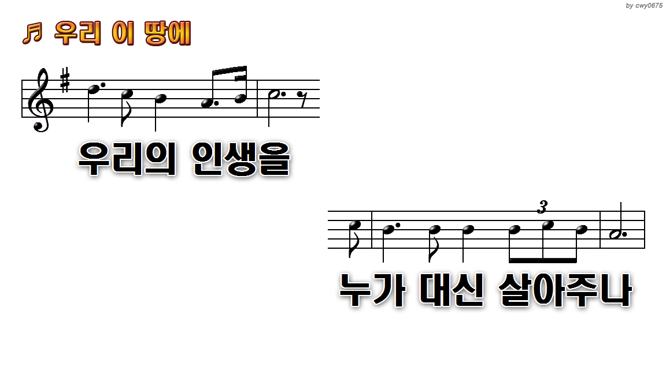
1.우리 이 땅에 몸으로 태어나
4.혹은 긴 인생 어떤 인 짧은
7.주님 안에서 영원한 생명 얻어

Slide 3
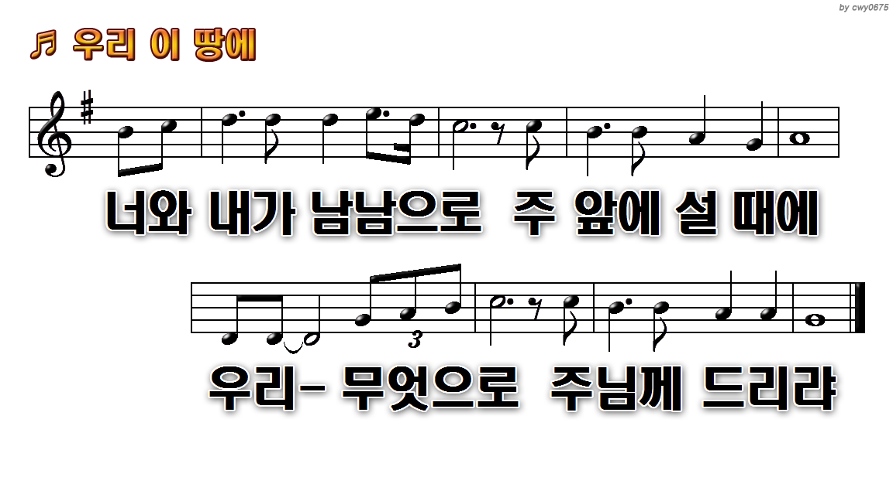
1.우리 이 땅에 몸으로 태어나
4.혹은 긴 인생 어떤 인 짧은
7.주님 안에서 영원한 생명 얻어

Slide 4
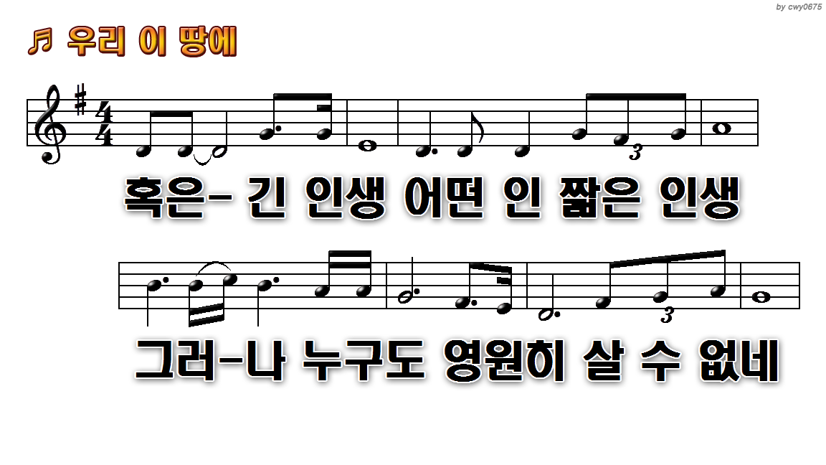

1.우리 이 땅에 몸으로 태어나
4.혹은 긴 인생 어떤 인 짧은
7.주님 안에서 영원한 생명 얻어

Slide 5
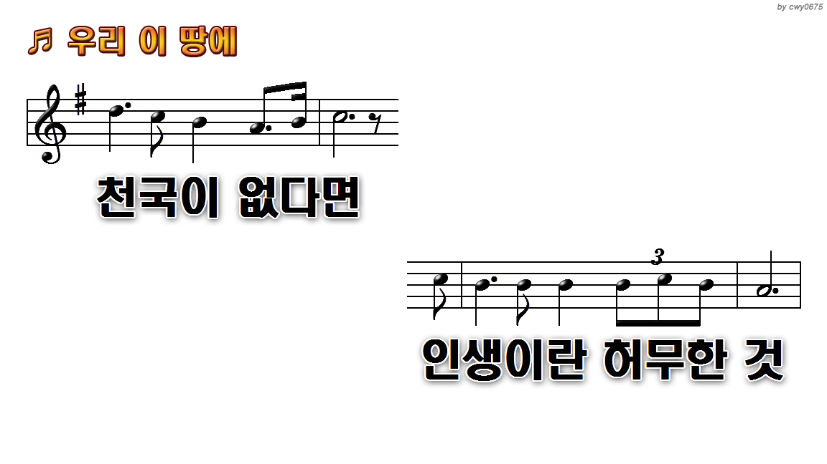
1.우리 이 땅에 몸으로 태어나
4.혹은 긴 인생 어떤 인 짧은
7.주님 안에서 영원한 생명 얻어

Slide 6
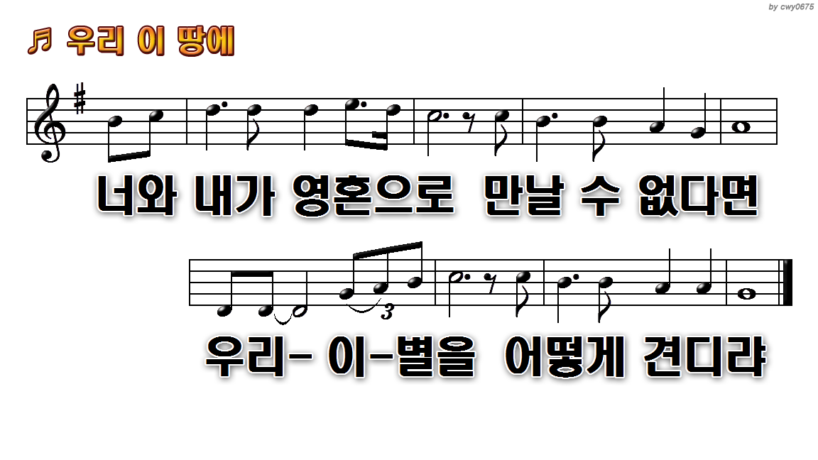
1.우리 이 땅에 몸으로 태어나
4.혹은 긴 인생 어떤 인 짧은
7.주님 안에서 영원한 생명 얻어

Slide 7
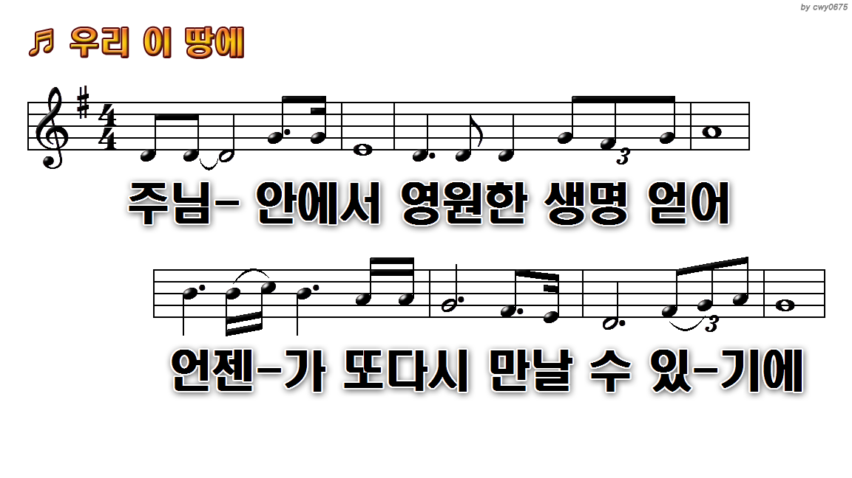

1.우리 이 땅에 몸으로 태어나
4.혹은 긴 인생 어떤 인 짧은
7.주님 안에서 영원한 생명 얻어

Slide 8
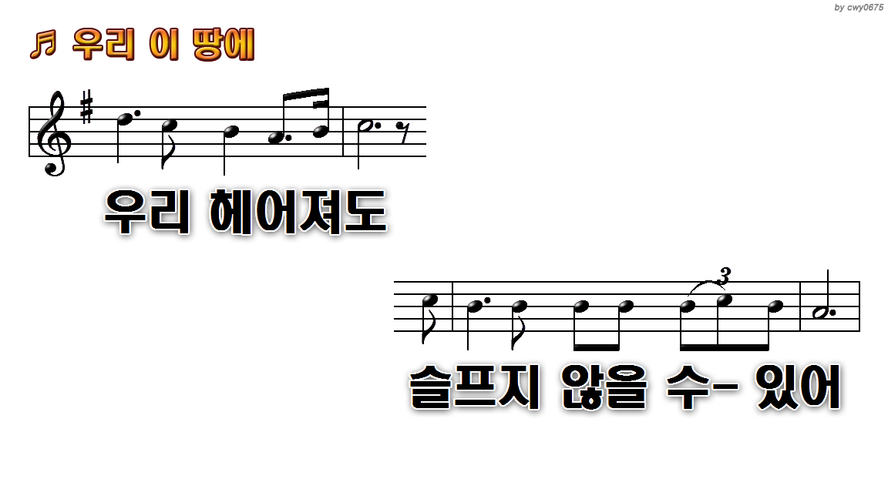
1.우리 이 땅에 몸으로 태어나
4.혹은 긴 인생 어떤 인 짧은
7.주님 안에서 영원한 생명 얻어

Slide 9
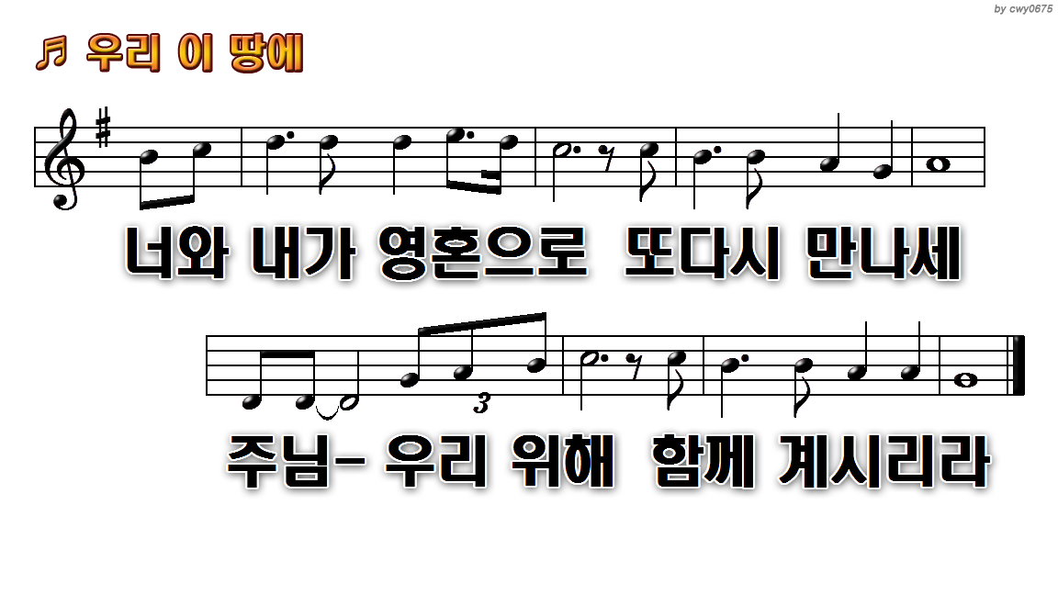
1.우리 이 땅에 몸으로 태어나
4.혹은 긴 인생 어떤 인 짧은
7.주님 안에서 영원한 생명 얻어

